Slide 1

Metodologias Ágeis para TI
Princípios básicos do método ágil
Do tradicional ao ágil: Scrum, Kanban e ferramentas práticas

Slide 2
Objetivos
Entender as diferenças entre métodos tradicionais e ágeis
Compreender e conhecer o Scrum
Compreender e conhecer o Kanban
Compreender e conhecer ferramentas simples para gestão de tarefas como o Trello

Slide 3
Métodos Tradicionais
Planejamento detalhado e rígido no início
Ciclo em cascata (Waterfall)
Entregas apenas ao final do projeto
Pouca flexibilidade para mudanças

Slide 4
Métodos Ágeis
Planejamento iterativo e incremental
Entregas frequentes e contínuas
Foco na colaboração e adaptação
Feedback constante do cliente

Slide 5
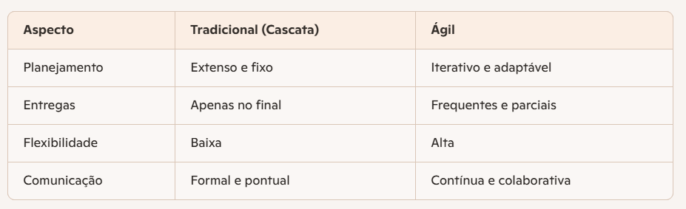
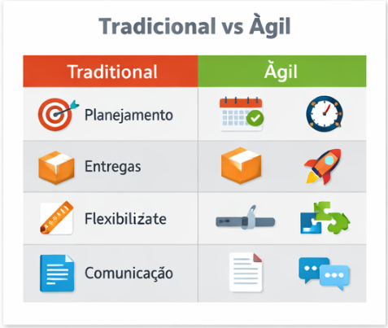
Comparação Tradicional vs Ágil

Slide 6
Introdução ao Scrum
Framework ágil mais utilizado
Papéis: Product Owner, Scrum Master, Time de Desenvolvimento
Eventos: Sprint, Daily Scrum, Sprint Review, Sprint Retrospective
Artefatos: Product Backlog, Sprint Backlog, Incremento

Slide 7
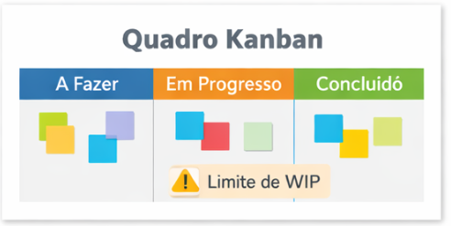
Introdução ao Kanban
Método visual de gestão de fluxo de trabalho
Quadro com colunas: "A Fazer", "Em Progresso", "Concluído"
Foco em limitar trabalho em andamento (WIP)
Transparência e melhoria contínua

Slide 8
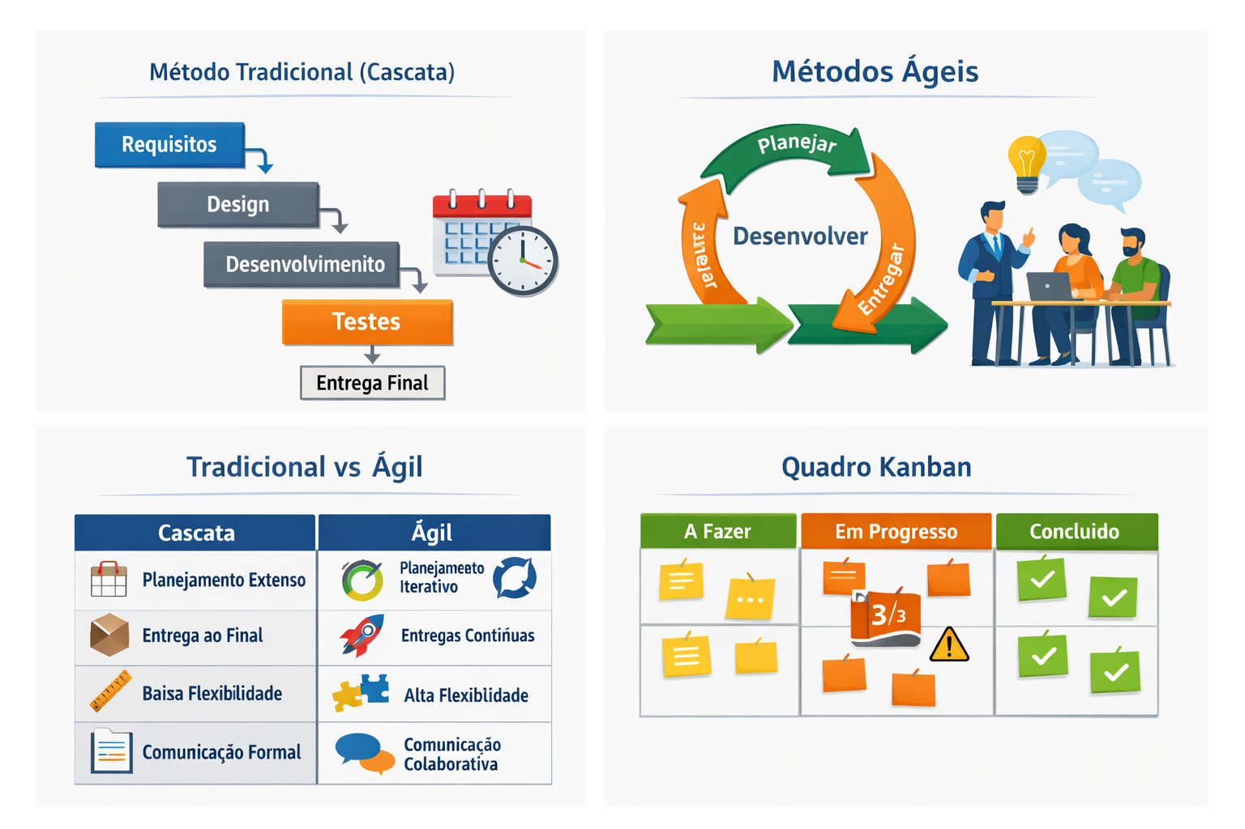

Slide 9
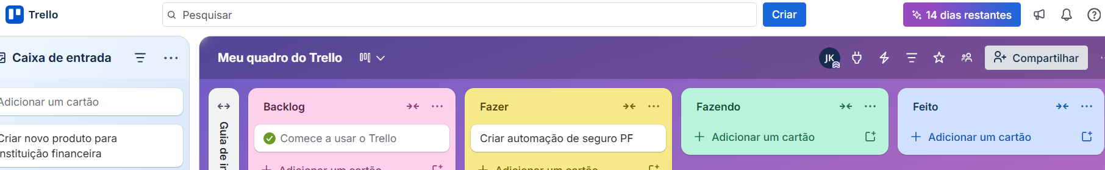
Ferramentas Simples (Trello)
Projeto: começo, meio e fim
Processo: Sequência lógica de atividades
Rotina: Atividade que deve ser efetuada
Quadro Kanban digital
Criação de listas e cartões
Atribuição de responsáveis e prazos
Integração com outras ferramentas - Google Drive
https://trello.com/

Slide 10
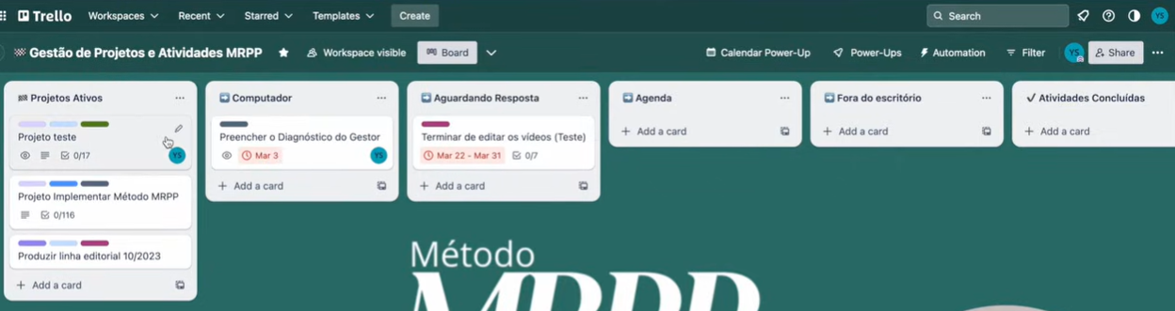
Exemplo de projeto Trello

Slide 11
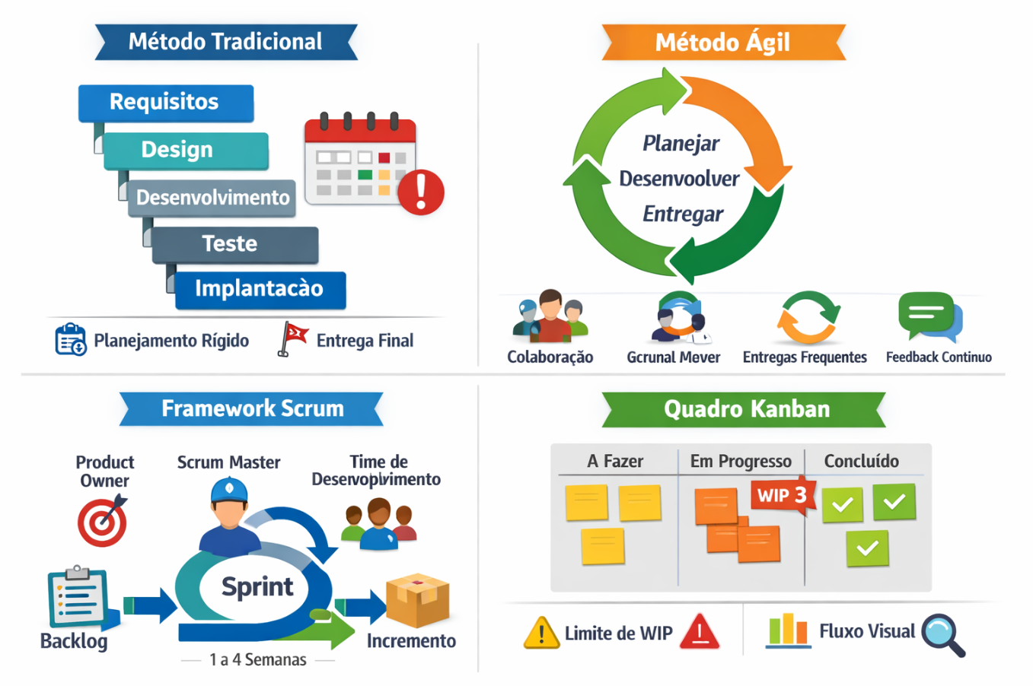
Conclusão
Métodos ágeis trazem flexibilidade e foco no cliente
Scrum e Kanban são abordagens complementares
Ferramentas digitais facilitam a aplicação prática
O ágil é mais que técnica: é cultura de colaboração e adaptação

Slide 12
Atividade Prática
Formar grupos de até 5 pessoas.
Cada grupo escolhe um projeto simples para simular (ex.: organizar um evento, desenvolver um app básico, criar uma campanha de marketing).
Escolher o método ágil a ser usado: Scrum ou Kanban.
Criar um quadro no Trello com as colunas:
A Fazer
Em Progresso
Concluído
Distribuir papéis (se usar Scrum):
1 Product Owner
1 Scrum Master
2–4 membros do time de desenvolvimento
Planejar uma Sprint de 1 semana (ou 1 aula):
Criar tarefas no Trello
Estimar esforço (pontos ou tempo)
Priorizar o backlog
Durante a execução:
Fazer uma “Daily” rápida (5 min) para atualizar o progresso
Mover os cartões no Trello conforme o andamento
Ao final:
Fazer uma “Sprint Review” (apresentar o que foi feito)
Fazer uma “Retrospective” (discutir o que funcionou e o que pode melhorar)
Entregáveis
Print do quadro Trello com tarefas organizadas
Relato breve da experiência (o que aprenderam, dificuldades, sugestões)

Slide 13
Conclusão
Métodos ágeis trazem flexibilidade e foco no cliente
Scrum e Kanban são abordagens complementares
Ferramentas digitais facilitam a aplicação prática
O ágil é mais que técnica: é cultura de colaboração e adaptação

